Slide 1

Who goes first?
detecting go concurrency bugs via message reordering
Ziheng Liu Shihao Xia Yu Liang Linhai Song Hong Hu
Pennsylvania State University
USA
ASPLOS 2022

Slide 2
背景
现有并发bug检测技术不能适用于go的消息传递机制；
静态检测器必须要覆盖所有的错误代码模式；
动态检测器只会报告当前发现的 bug，很多潜在的 bug 是无法检测到的。

Slide 3
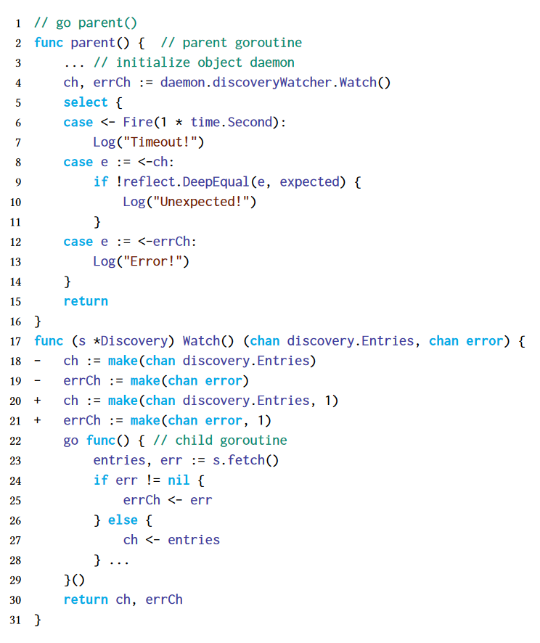
背景
一个使用消息传递引起的bug
  程序第 6 行首先被执行；
  检测器能够分析出没有其他 goroutine 能够接受子 goroutine 中通道的数据。
静态分析的难点：静态分析无法有效推断间接调用的目标，比如第 4 行调用的目标。
动态分析的难点：在离线测试中，第 6 行总是不先被执行，那么第一个条件就不满足。

Slide 4
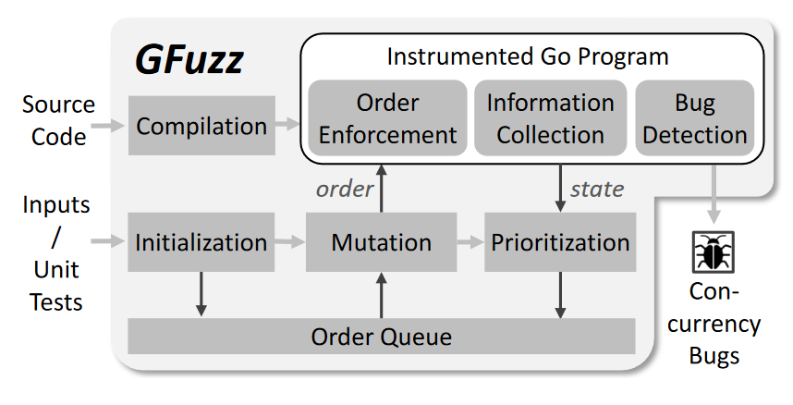
GFUZZ
传统动态检测器的调度无法控制，如何让消息可控？
  有些特定消息执行顺序触发概率很低
  大量重复的执行，效率低下
  期望每种消息顺序执行一次
手动控制并发消息执行顺序
  如何识别并发消息
  同一个 select 中的 case
  如何识别可疑的消息序列以及如何确定测试的优先级
  反馈机制
  如何识别与通道相关的 bug
  运行时清理程序

Slide 5
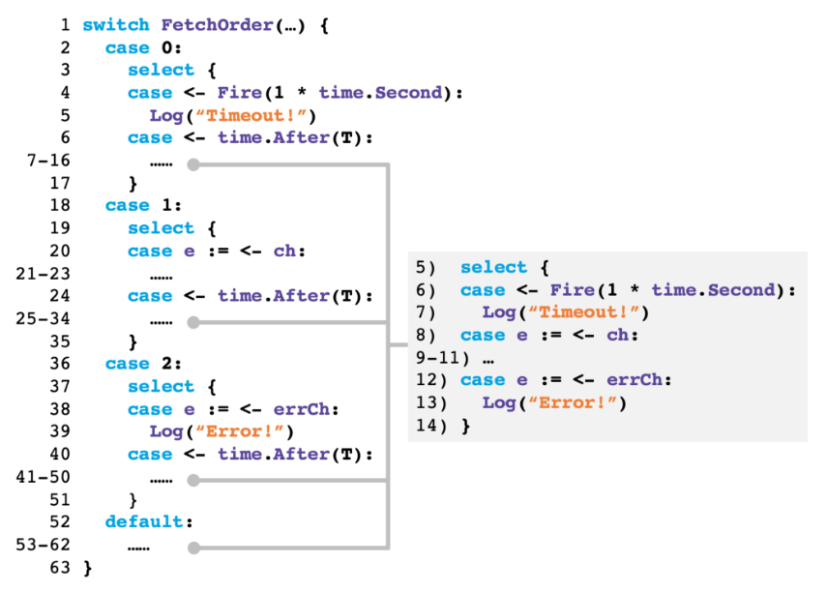
GFUZZ
识别并发消息
  同一个select 语句中所有的 case 都是视为并发的消息
消息重排
  三元组（si，ci，ei）
  si：go程序中的select语句id
  ci：当前select语句中的case数
  ei：优先执行的case id
用switch替代select
  执行右边第6行的代码的一个例子
  其三元组为（0，3，0）
  switch中case 0对应优先执行的case id
  计时器超时后，自动选择其他消息执行

Slide 6
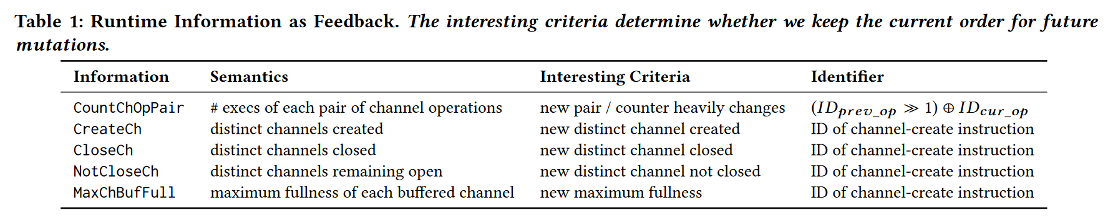
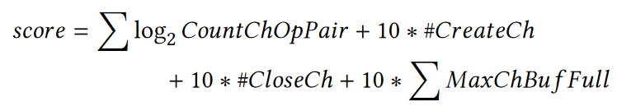
GFUZZ
如何评价一个消息执行顺序的质量
  如果程序执行过程太平稳，丢弃它
  如果程序执行过程有点危险，是我们要找的目标
评价指标
  通道操作的交错：CountChOpPair
  通道的状态：CreateCh ， CloseCh ， NotCloseCh ，MaxChBufFull
评价标准

Slide 7
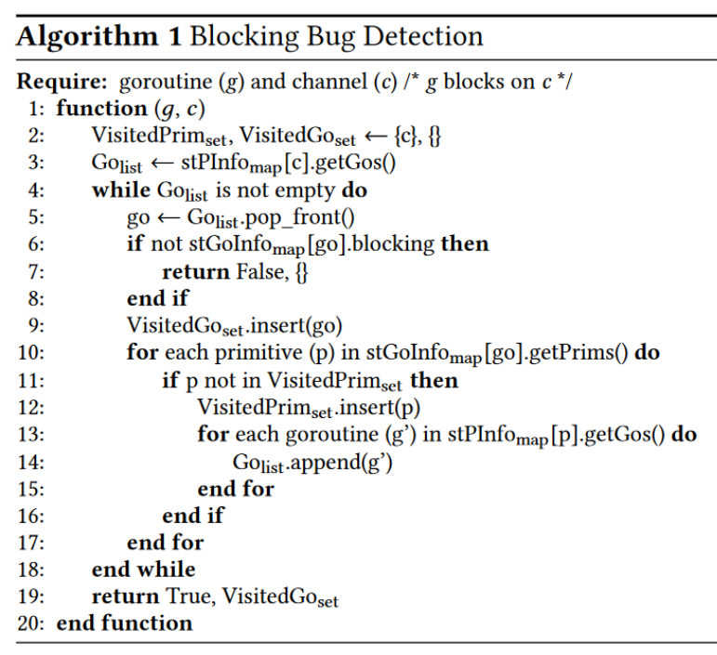
GFUZZ
go runtime会捕获通道相关的非阻塞性bug
GFUZZ专注于与通道相关的阻塞性bug
  GFUZZ主动跟踪并维护通道引用在不同 goroutine 间的传递关系
  mapChToChan：每个 go 程序中的通道映射为 go 运行时的内部表示
  stGoInfo：维护有关 goroutine 的信息
  stPInfo 跟踪有关同步原语的信息
算法基本思想
  如果当前 goroutine 因为某个通道操作被阻塞
  检查是否有其他 goroutine 持有该通道的引用
  如果没有，被阻塞的goroutine被阻塞

Slide 8
评价
有效性
  GFUZZ 检测到了多少新的错误
先进性
  GFUZZ 是否比最先进的 gcatch 检测到更多错误
必要性
  GFUZZ 的每个组件是否有助于错误检测
性能
  GFUZZ 的运行时开销是多少

Slide 9
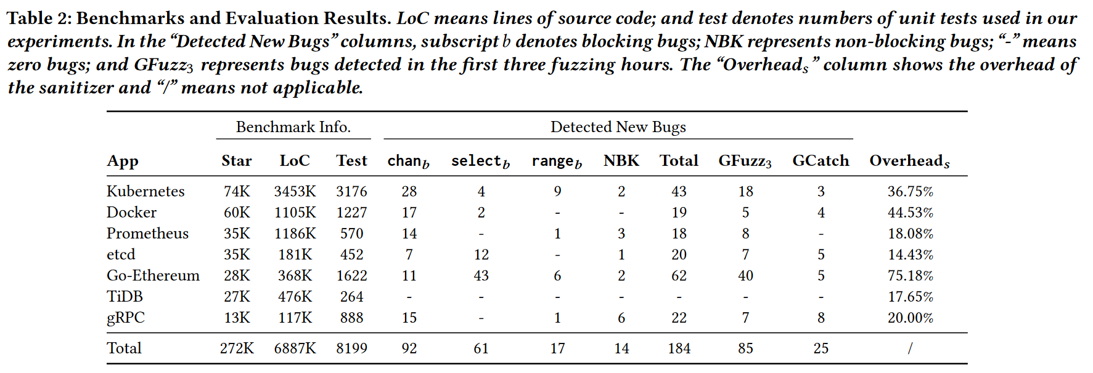
评价
有效性
  GFUZZ 检测到了 184 个以前未知的 bug，其中包括 170个阻塞 bug 和 14 个非阻塞 bug
  有 12 个误报。

Slide 10
评价
先进性
  GFUZZ 在前 3 个小时内发现了 85 个 bug，gcatch 在前 3 小时只检测到 5 个
  GFUZZ总共发现了184个bug，Gcatch总共发现了 25 个 bug，但是两方都发现的 bug 只有 5 个
  由于 Gcatch 保证精度的设计方式使得很多过程间分析的 bug 都会被 gcatch 放弃分析，并且 gcatch 不检测非阻塞型 bug，也缺少一些动态信息，比如通道的大小或指针指向哪个通道，所以 GFUZZ 检测到的 bug比 gcatch 要多。
  但是有一些 bug 也会被 GFUZZ 遗漏，比如只有当特定返回值时出现的bug，消息重排并不能改变返回值。

Slide 11
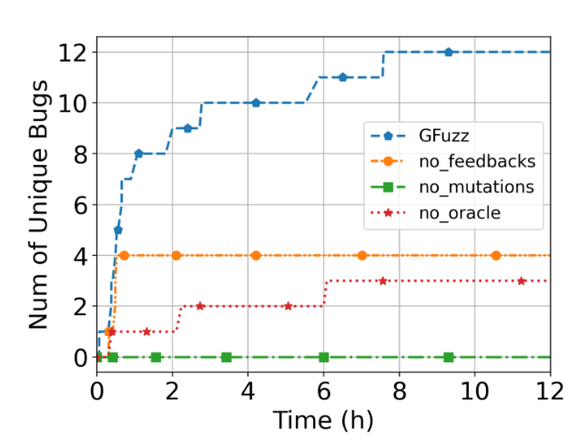
评价
必要性
  消息重排
  反馈机制
  运行时清理程序
性能
  GFUZZ 每秒运行 0.62 的单元测试
  3x 开销
  开销的原因主要是两点：1. 消息重排中为了防止死锁，会引入一个等待时间和2. 收集运行时信息导致的开销

Slide 12
总结
局限性
  GFUZZ 并发检测的规模小，只考虑了同一个 select 语句中所有的 case，有更多的并发消息没有被识别；
  反馈机制类似模糊测试，基于贪心的思想，但不一定是全局最优解。
贡献
  本文提出了一种新的检测工具 GFUZZ，通过主动改变并发消息的处理顺序来触发并发错误，检测了与通道相关的并发 bug，并且在开源社区中 7 个流行的 go 仓库中贡献了 184 个以前未知的 bug，并且 GFUZZ 的性能优于最先进的 go 并发错误检测器。

Slide 13
请大家批评指正

